Slide 1


Virtual
Discípulos do G.A.S.®

Slide 2
DESAFIO

Slide 3


Inversão do paradigma

Slide 4
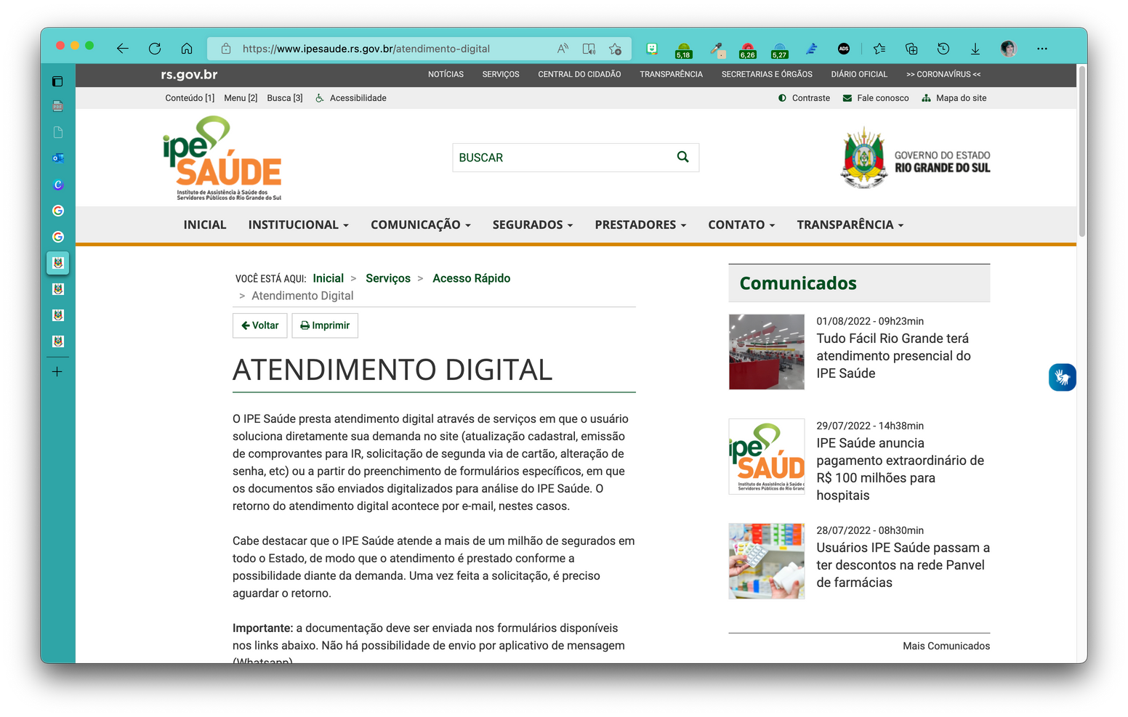
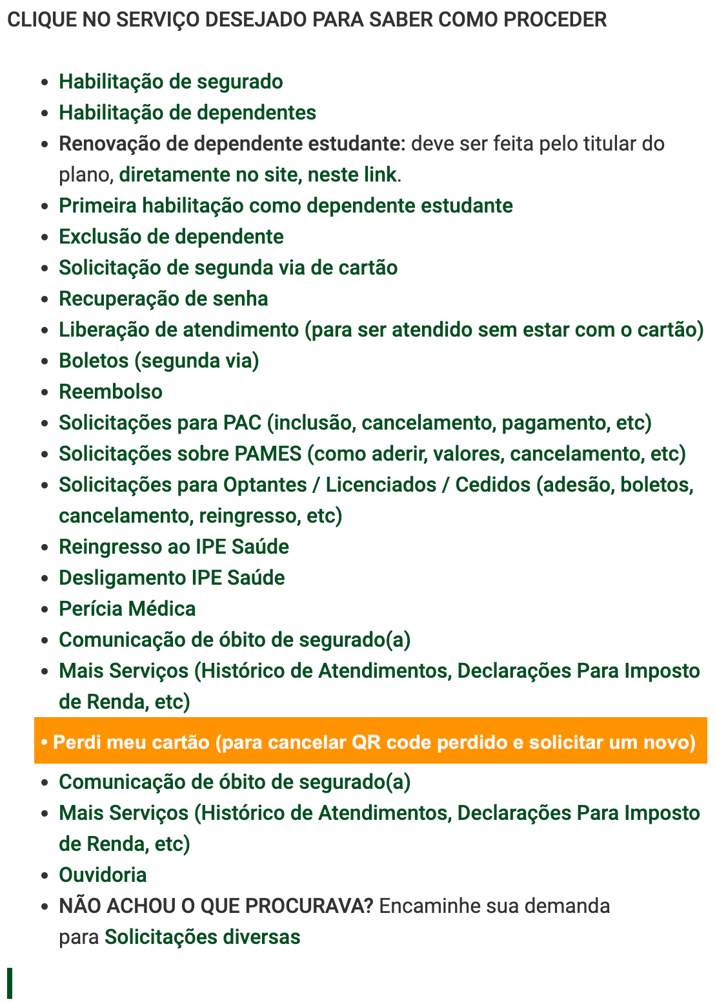

Em caso de extravio

Slide 5


Cartão físico

Slide 6
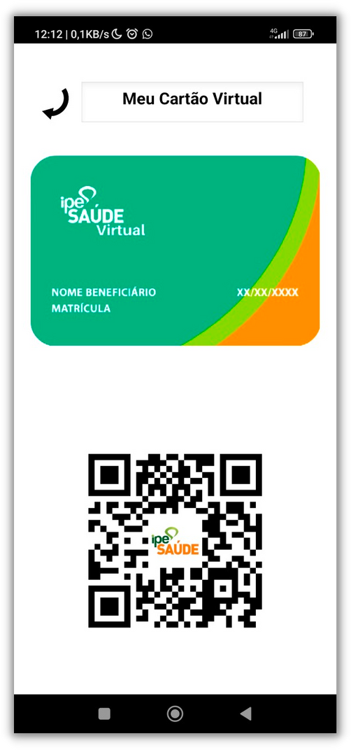
Cartão virtual

Slide 7





Alternativas de validação

Slide 8

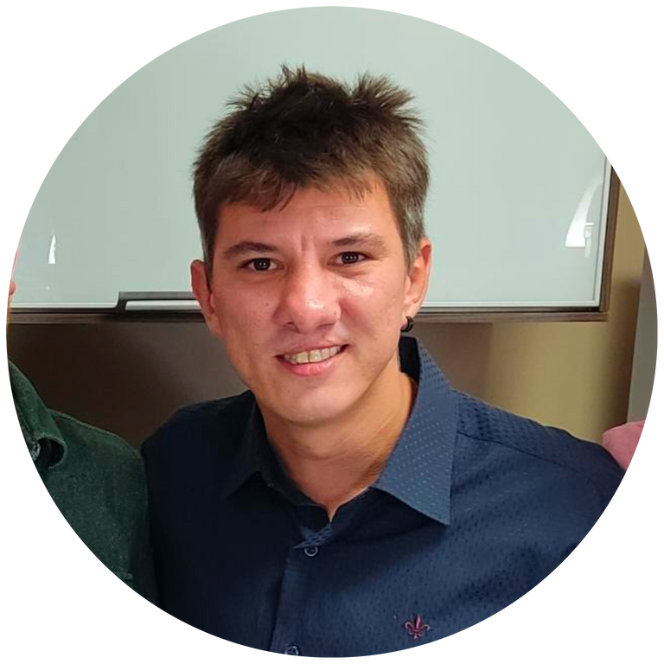
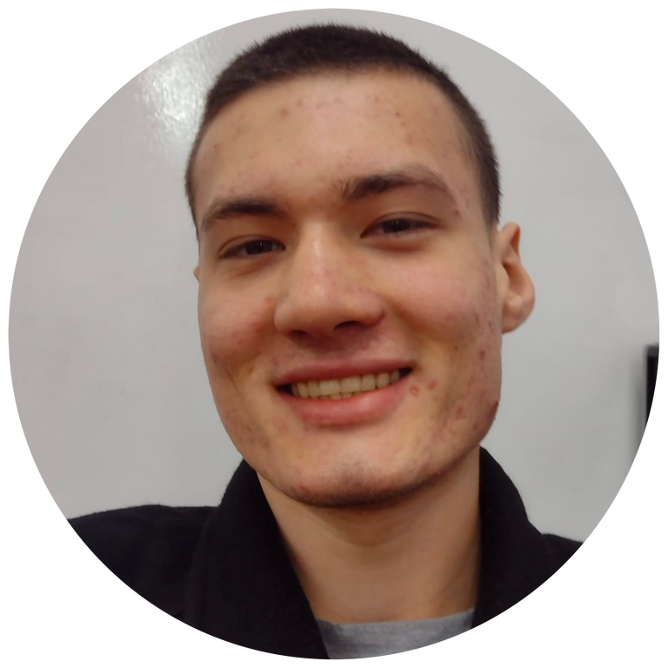

Discípulos do G.A.S.®
IPE SaúdeVirtual
Jeanne Nazario
Thiago Nicoletti
Técnica em radiologia
Dev em formação
Luigi Vargas
Victoria Trois
Dev em formação
Dev em formação

Slide 9
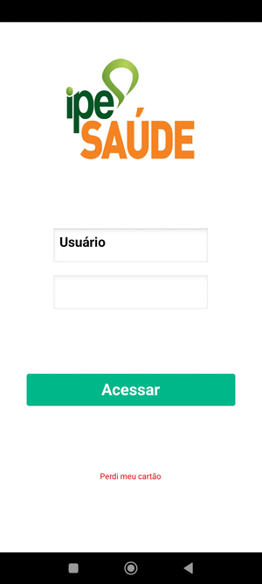
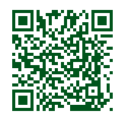

OBRIGADE,
E
SENAC TECH
ACESSE NOSSO PROTÓTIPO

